Slide 1
7. Форматування
абзацу
Спробуй дати відповіді на такі запитання:
1. З яких частин складається текст?
2. Чим відрізняється мета тексту від
теми?
3. Що таке абзац?

Slide 2
Форматування
абзацу
Перевір себе.
Текст складається з трьох
частин — зачину, основної частини та кінцівки.
Тема — це те, про що розповідається в тексті, а мета — це головна думка, яку хотів донести до нас автор.
Абзац — це частина тексту з одного або кількох речень, які пов’язані між собою однією думкою та виділені відступом першого рядка. Невеликий відступ на початку першого рядка абзацу називають абзацним
відступом.

Slide 3
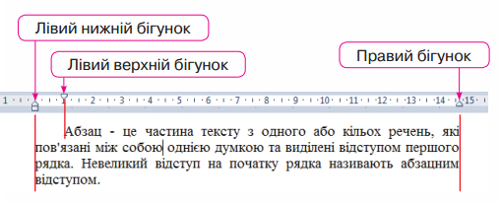
Форматування
абзацу
Змінення зовнішнього вигляду абзацу називається форматуванням абзацу.
Розміщення абзацу на сторінці можна змінювати за допомогою бігунків на лінійці.

Slide 4
Правила розташування абзацу
Щоб встановити розташування абзацу на сторінці: 1. Установи курсор у будь-яке місце в цьому абзаці. 2. Установи вказівник миші на відповідний бігунок на лінійці. 3. Натисни ліву кнопку миші й перемісти бігунок у потрібне положення. 4. Відпусти натиснуту кнопку миші.

Slide 5
Фізхвилинка
Зараз ми з вами діями і словами передамо інформацію. На кожне питання відповідайте хором "Так" чи "Ні" та імітуйте рухами.
Сорока плаває? — Ні! (Розмахують руками).
Окунь плаває? — Так! (Пливуть).
Горобець літає? — Так! (Розмахують руками).
Щука літає? — Ні! (Пливуть).
Зозуля плаває? — Ні! (Розмахують руками).
Карась плаває? — Так! (Пливуть).

Slide 6
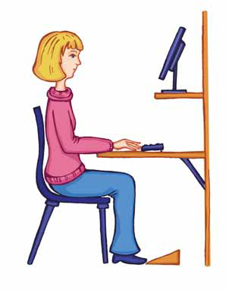
Працюємо за
комп’ютером
Увага! Під час роботи з комп’ютером дотримуйтеся правил безпеки та санітарно-гігієнічних норм.
Центр монітора
на рівні очей
50–60 см
Шия пряма
Стопи на
підлозі
Використовуйте підставку для ніг

Slide 7
Працюємо за
комп’ютером
1. Запусти на виконання текстовий редактор WordPad.
2. Введи текст, поданий нижче.
3. Вирівняй заголовок тексту по центру.
4. Установи вирівнювання тексту за лівим краєм та абзацний відступ на рівні 1 см від лівого краю тексту.
5. Збережи текст.
6. Закрий текстовий редактор WordPad.

Slide 8
Знайди слова
Й | Ф | Б | В | Щ | Ь | В | І | Я | П | Л | Б
В | И | Р | І | В | Н | Ю | В | А | Н | Н | Я
С | О | П | Д | Л | В | О | Ш | Б | П | Ц | О
Я | А | І | С | Ї | Я | П | І | А | Ц | Т | Б
Б | О | Н | Т | П | И | А | Б | З | А | Ц | У
Ф | С | К | У | Ц | П | Б | Л | Р | А | У | М
Р | У | Ц | П | С | И | Р | Т | А | Ю | Ч | Ц
- Вирівнювання
- Відступ
- Абзац

Slide 9
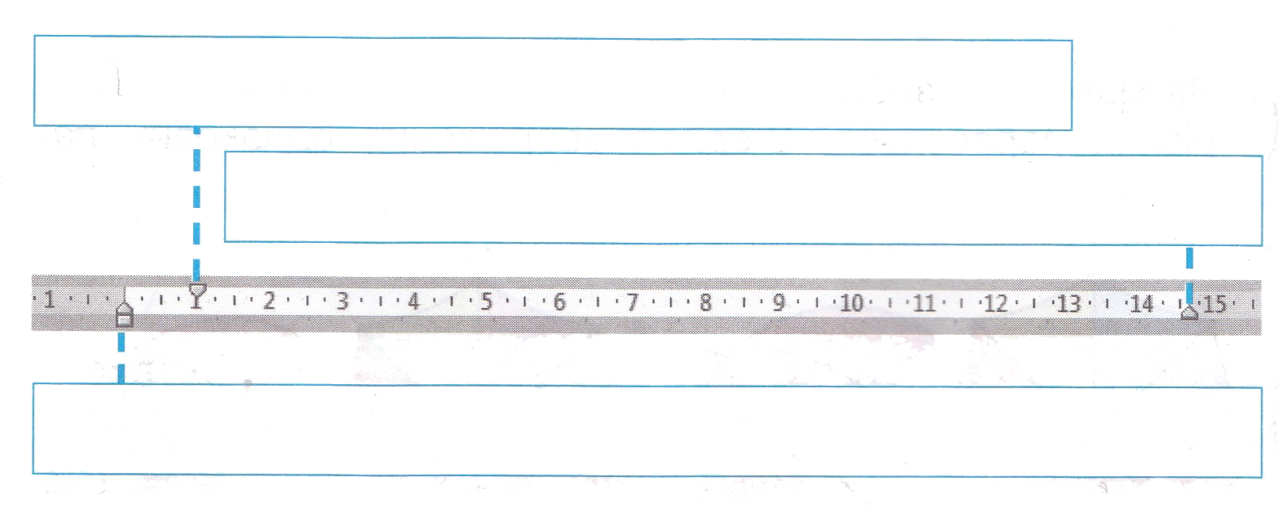
Упиши у прямокутник назви бігунків на лінійці
Лівий верхній бігунок
Правий бігунок
Лівий нижній бігунок

Slide 10
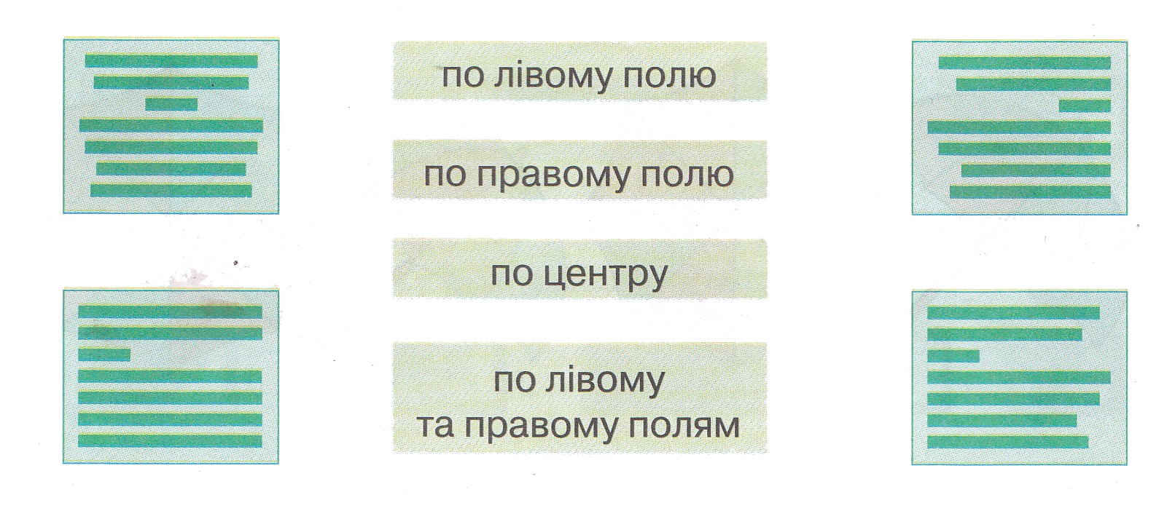
З'єднай лініями
зображення
Зєднай лініями зображення варіантів розміщення тексту на сторінці та їх назви

Slide 11
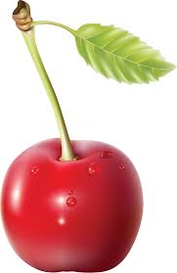
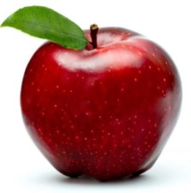
Заповни головоломку
Пригадай правила заповнення судоку.

Slide 12
Підсумок
уроку
1. Що цікавого сьогодні ви дізналися на уроці?
2. Що найбільше сподобалося?
3. Що запам’яталося?
4. Про що хотіли би дізнатися більше?
5. Пригадай, що таке абзац та абзацний відступ.
6. Поясни, як можна змінювати розміщення абзацу на сторінці.
7. Знайди в тексті відповіді на запитання: як переміщуються бігунки на лінійці? Для чого використовується кожен з них?.

Slide 13
Домашнє завдання
Проаналізувати
Ст. 32-35, завд.1-2 стор.34

